Slide 1
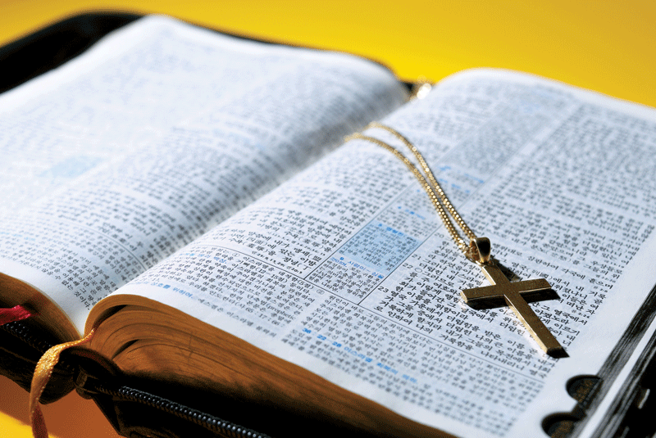
하나님의 말씀
이 모든 일에
우리를 사랑하시는
이로 말미암아
우리가
넉넉히 이기느니라
로마서 8장 37절 말씀 -아멘-

Slide 2
넉넉히 이겨요!

Slide 3
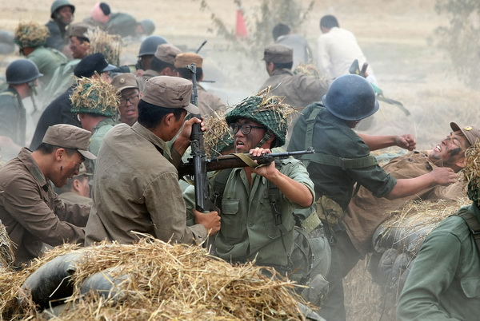
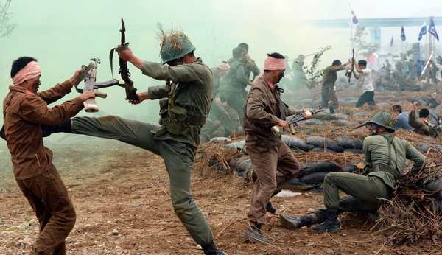
세상은 항상 전쟁을 하고 있습니다

Slide 4
전쟁에서는
반드시
승리를 해야 합니다

Slide 5
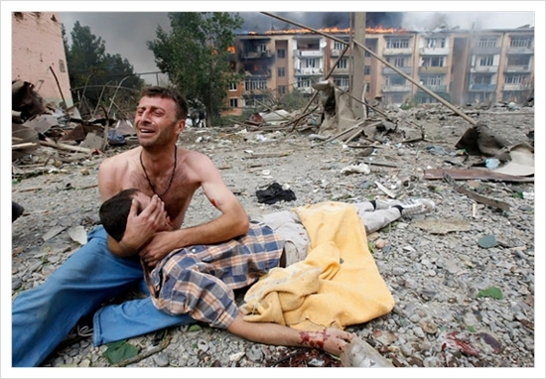
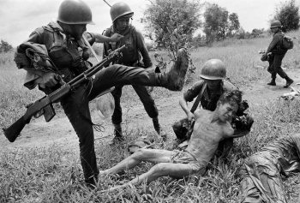
전쟁에서 승리하지 않으면 어려움을 당하게 됩니다

Slide 6
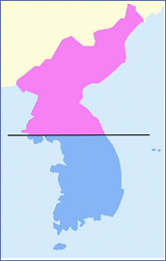
우리나라도 1960년 6월25일에
북한이 침략해서 어려움을 당했습니다
남한을 침략하자!
북한
대한민국

Slide 7
전쟁 중에서 가장 무서운 전쟁은
사탄과의 전쟁입니다
사탄
사탄은 확실히 있습니다
사탄은 우리를 지옥으로
끌고 가려는 악한 자입니다

Slide 8
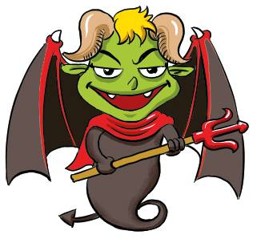
사탄은 항상 우리를 죽이려고 합니다
너를 죽이겠다!

Slide 9
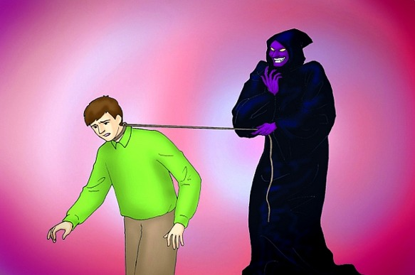
우리 힘으로는 사탄을 이길 수 없습니다
네 힘으로는
나를 이길 수 없다!

Slide 10
그런데 사탄을 이길 수 있는 방법이 있습니다
예수님과 함께하면
이길 수 있습니다

Slide 11
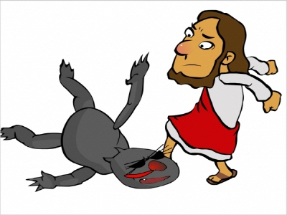
예수님은 강하시기 때문에
사탄을 충분히 이기실 수 있습니다
너는 내 상대가 안 돼!
사탄

Slide 12
강하신
예수님과 함께 하면
사탄을 이길 수 있습니다

Slide 13
우리를 사랑하시는 이로 말미암아
우리가 넉넉히 이기느니라
로마서 8장 37절 말씀
예수님 때문에
사탄을 이길 수 있다는 말입니다

Slide 14
예수님과 함께하면 사탄을
힘들게 이기는 것이 아니라 넉넉히 이깁니다
우리를 사랑하시는 이로 말미암아
우리가 넉넉히 이기느니라
로마서 8장 37절 말씀

Slide 15
넉넉히 이긴다는 말은 무슨 뜻일까요?
여유 있게
이긴다는 말입니다

Slide 16
우리를 사랑하시는 이로 말미암아
우리가 넉넉히 이기느니라
로마서 8장 37절 말씀
넉넉히 이기느니라
여유 있게 이긴다는 말입니다

Slide 17
예수님과 함께 하면
사탄을 넉넉히
이길 수 있습니다

Slide 18
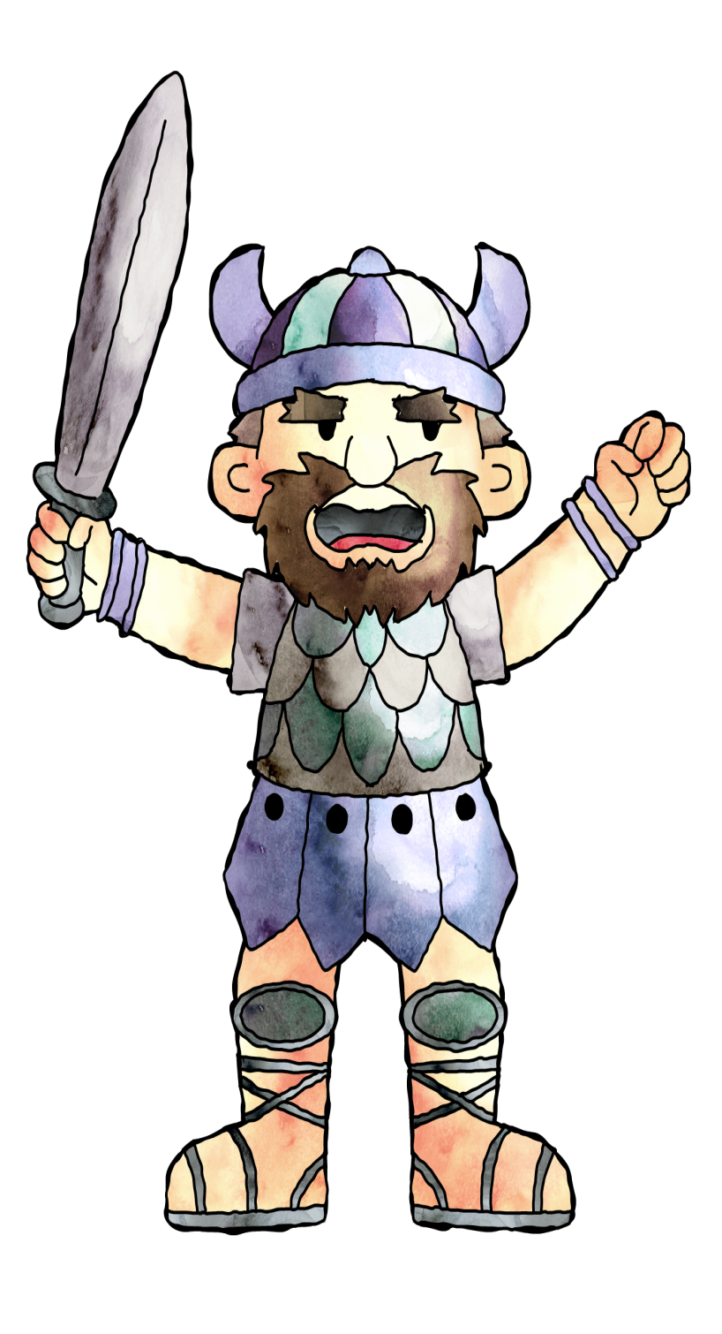
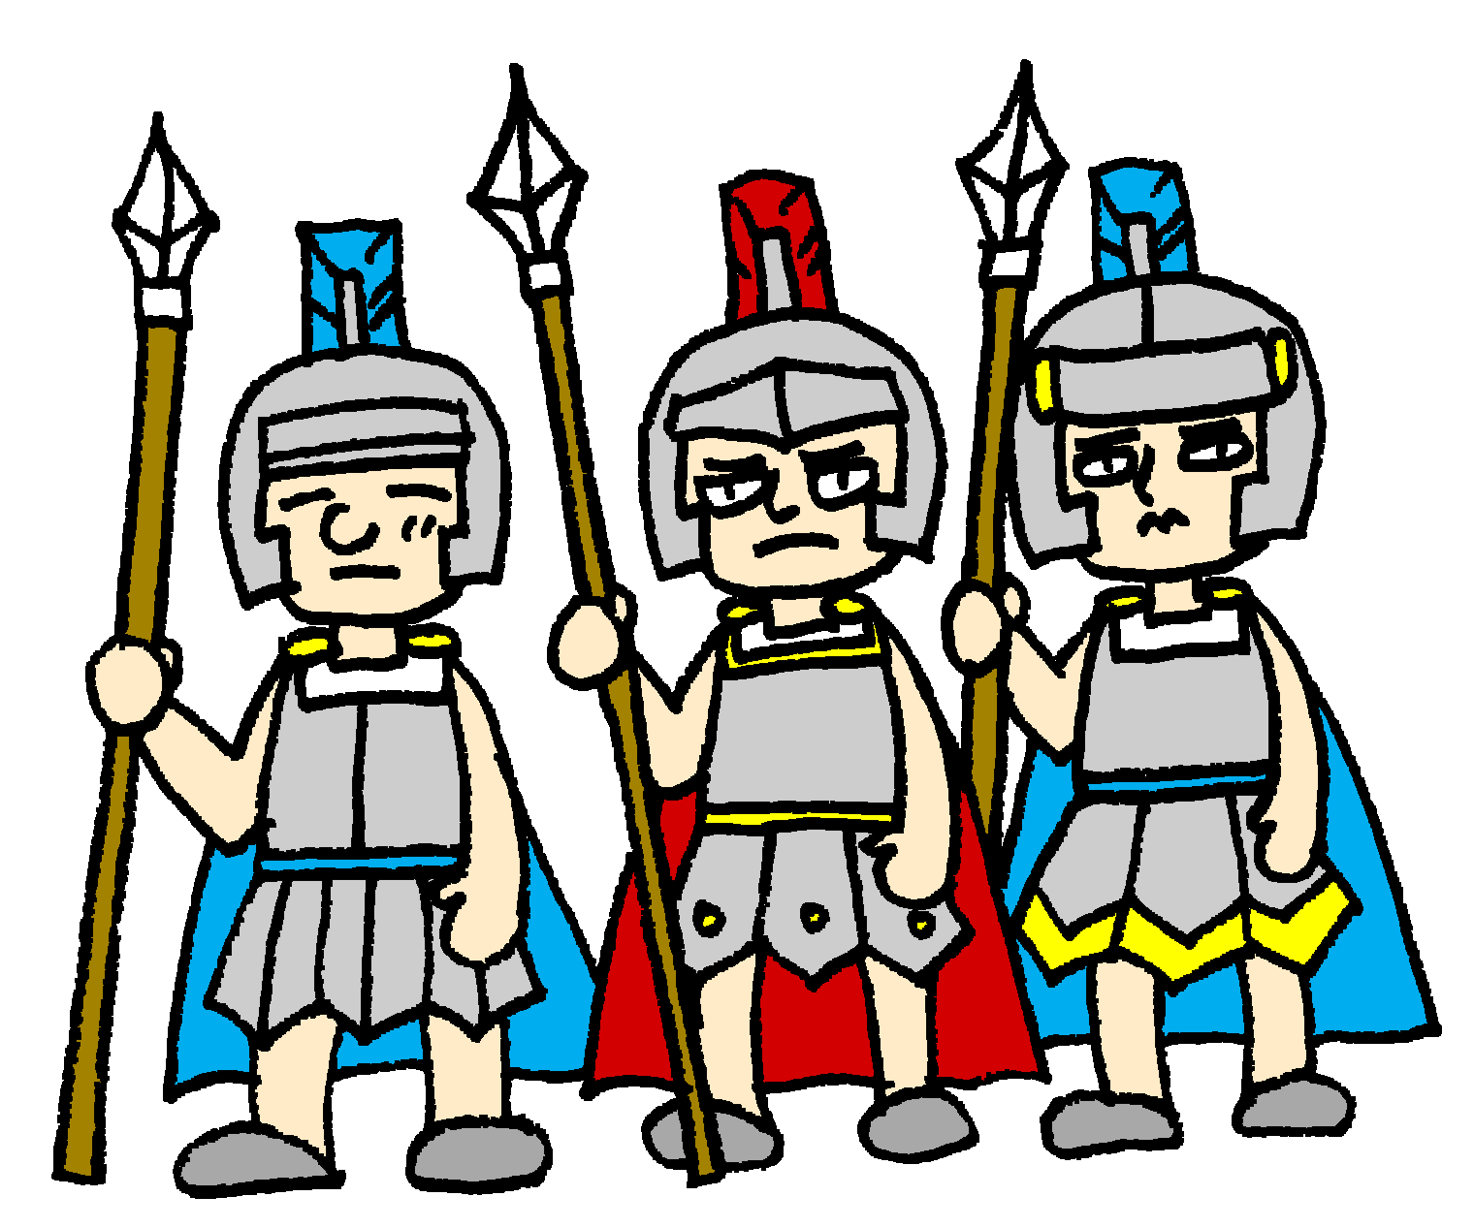
블레셋 나라의 골리앗 거인이
하나님과 이스라엘을 모욕했습니다
골리앗을 넉넉히 이긴 다윗
이 약해 빠진 놈들아
나와 싸우자!

Slide 19
그런데 이스라엘 백성들은 골리앗이 무서워
싸우지를 못 했습니다
골리앗이 너무 크고
힘이 강해서 무서워!

Slide 20
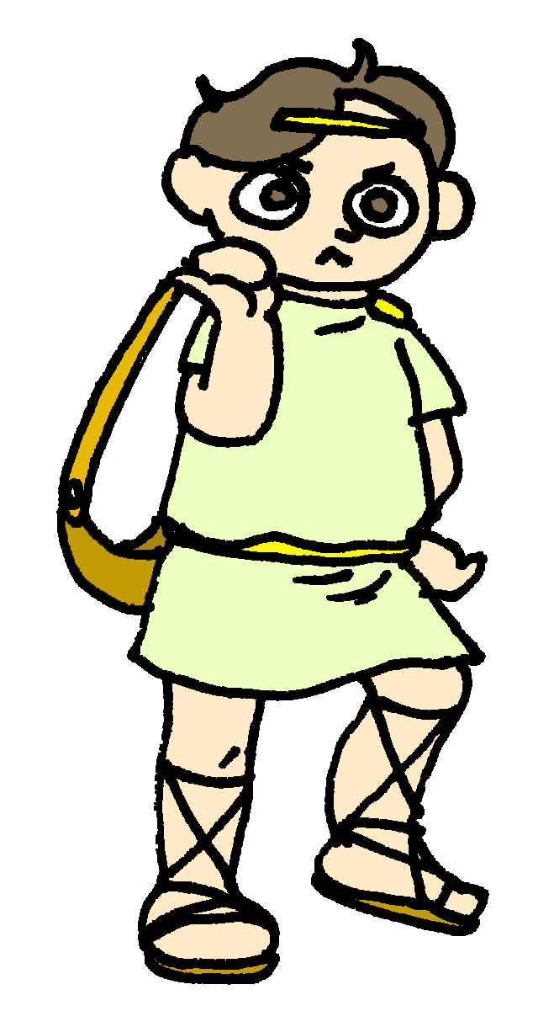
다윗이 그 모습을 보고 화가 났습니다
감히 하나님을
욕하다니!

Slide 21
다윗은 하나님을 의지하고
골리앗과 싸우기로 결심했습니다
이놈, 골리앗아!
나와 싸우자!

Slide 22
골리앗은 다윗을 가소롭게 여겼습니다
쥐 방울 만한 게
감히 나에게 덤비다니
가소롭다!

Slide 23
다윗에게는 돌멩이가 5개 있었습니다

Slide 24
돌멩이 5개 중에서 한 개를 골리앗에게 던졌습니다

Slide 25
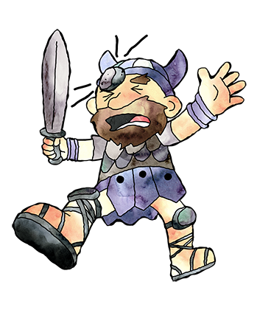
골리앗은 돌멩이를 맞고 쓰러졌습니다
아이구, 아파라!
골리앗을 물리쳤다!

Slide 26
다윗에게는 아직도 돌멩이가 4개나 남았습니다
돌멩이가
4개 남았다는 것은
다윗이 골리앗을
넉넉히
이겼다는 것을
말합니다

Slide 27
우리도
예수님과 함께 하면
다윗이 골리앗을 이긴 것처럼
사탄을 넉넉히
이실 수 있습니다

Slide 28
예수님과 함께해서
넉넉히 이기는
친구들이 되어요

